Slide 1

Memoria
Sistemas Operativos
Mery Yolima Uribe Rios

Slide 2
Sistema operativo
Memoria: Almacenamiento
Registro
Caché
Memoria secundaria local
(Disco)
Memoria secundaria externa
(Nube)
Memoria principal
Capac idad
Velocidad

Slide 3
Memoria
Memoria principal
Proceso

Slide 4
Memoria – único usuario
Memoria principal
Proceso

Slide 5
Memoria – único usuario
Memoria principal
ZZZZZZZZ……
Proceso

Slide 6
Memoria – único usuario
Memoria contigua
Memoria principal
ZZZZZZZZ……
Proceso

Slide 7
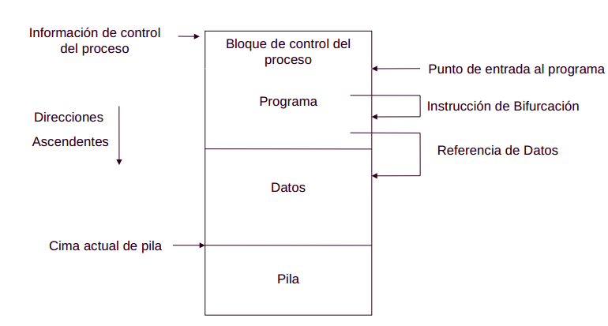
Memoria - programas

Slide 8
Memoria - programas
Reubicación

Slide 9
Memoria - programas
P1
P2

Slide 10
Memoria - programas
P1
P2

Slide 11
Memoria - programas
P1
P2

Slide 12
Memoria - programas
P1
P2
Permiso

Slide 13
Memoria - programas
P1
P2
Detener acceso
Devolver al proceso
Realizar comprobación en tiempo de ejecución

Slide 14
Memoria - programas
Protección
P1
P2
Detener acceso
Devolver al proceso
Realizar comprobación en tiempo de ejecución

Slide 15
Memoria - programas
P1
P2

Slide 16
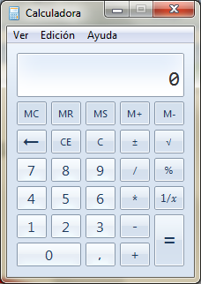
Memoria - programas
P1
P2

Slide 17
Memoria - programas
P1
P2
Calculadora

Slide 18
Memoria - programas
P1
P2
Calculadora

Slide 19
Memoria - programas
P1
P2
Calculadora
Protección, integridad de datos, permisos

Slide 20
Memoria - programas
Compartición
P1
P2
Calculadora
Protección, integridad de datos, permisos

Slide 21
Memoria - programas
Programas se escriben por módulos.
Los módulos pueden escribirse y compilarse de forma separada.
Diferentes grados de protección se pueden dar a los módulos (L, L/E, …).
Compartir módulos entre procesos.

Slide 22
Memoria - programas
Programas se escriben por módulos.
Los módulos pueden escribirse y compilarse de forma separada.
Diferentes grados de protección se pueden dar a los módulos (L, L/E, …).
Compartir módulos entre procesos.
Cuándo?
En qué casos?

Slide 23
Memoria - programas
Organización Lógica
Programas se escriben por módulos.
Los módulos pueden escribirse y compilarse de forma separada.
Diferentes grados de protección se pueden dar a los módulos (L, L/E, …).
Compartir módulos entre procesos.

Slide 24
Memoria - programas
P1
Dx - P1
Memoria

Slide 25
Memoria - programas
P1
Dx - P1
Memoria

Slide 26
Memoria - programas
P1
Dx - P1
Memoria

Slide 27
Memoria - programas
P1
Dx - P1
Memoria
Compartir direcciones de memoria → intercambiar módulos
Overlaying - Superposición

Slide 28
Memoria - programas
Organización Física
P1
Dx - P1
Memoria
Compartir direcciones de memoria → intercambiar módulos
Overlaying - Superposición

Slide 29

Administración de memoria
Gestionar
Reubicación
Protección
Compartición
Organización lógica
Organización física

Slide 30
Administración de memoria
Con el objetivo de contar con el mejor uso
Estrategias de Búsqueda
Por Demanda
Anticipada
Estrategias de Ubicación
Primer Ajuste
Peor Ajuste
Mejor Ajuste
Estrategias de Reemplazo
Se necesita acomodar un nuevo proceso y la memoria está completa.
Determina qué proceso remueve de la memoria para dar lugar al nuevo.

Slide 31
Particiones
RAE: División o repartimiento
P1
P2
P3

Slide 32
Particiones
Fijas
Memoria

Slide 33
Particiones
Fijas
Memoria

Slide 34
Particiones
Fijas
Memoria

Slide 35
Particiones
Fijas
Memoria

Slide 36
Particiones
Fijas
Memoria

Slide 37
Particiones
Fijas overlay
Memoria

Slide 38
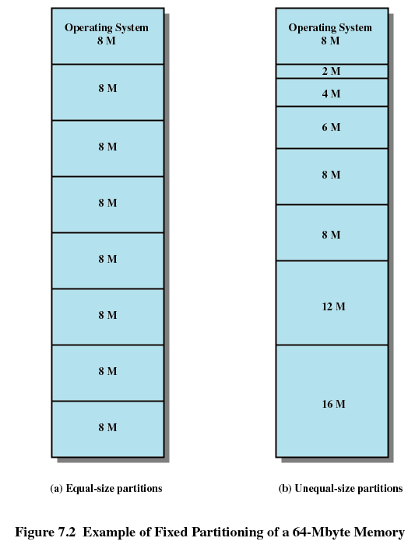
Particiones
Fijas

Slide 39
Particiones
Fijas

Slide 40
Particiones
Fijas

Slide 41
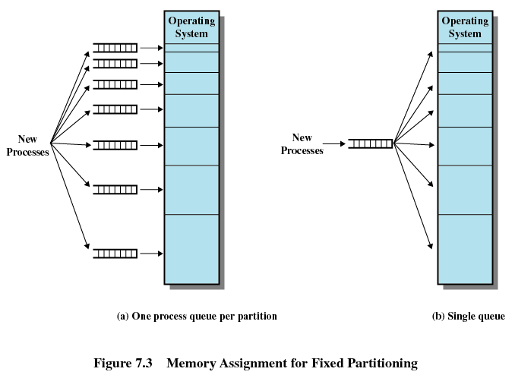
Particiones
Fijas

Slide 42
Particiones
Dinámicas
Cambian según las necesidades de memoria
No es fijo:
Longitud
Número
Ubicar memoria libre en un solo bloque
El SO mantiene una tabla indicando las porciones de memoria disponibles y las porciones que están ocupadas

Slide 43
Particiones
Dinámicas
>> Fragmentación → << Rendimiento
Estrategias de ubicación:
Primer Ajuste - First-fit algorithm
Mejor Ajuste - Best-fit algorithm
Siguiente Ajuste - Next-fit

Slide 44
Particiones
Primer Ajuste
Poner el contador en 1
Mientras contador <= número de bloques en memoria
Si job_size > memory_size(contador)
contador = contador +1
Si no
Cargar el trabajo en memory_size(contador)
Ajustar las listas de memoria libre/ocupada
Ir a paso 4
Poner el trabajo en la cola de espera
Siguiente trabajo

Slide 45
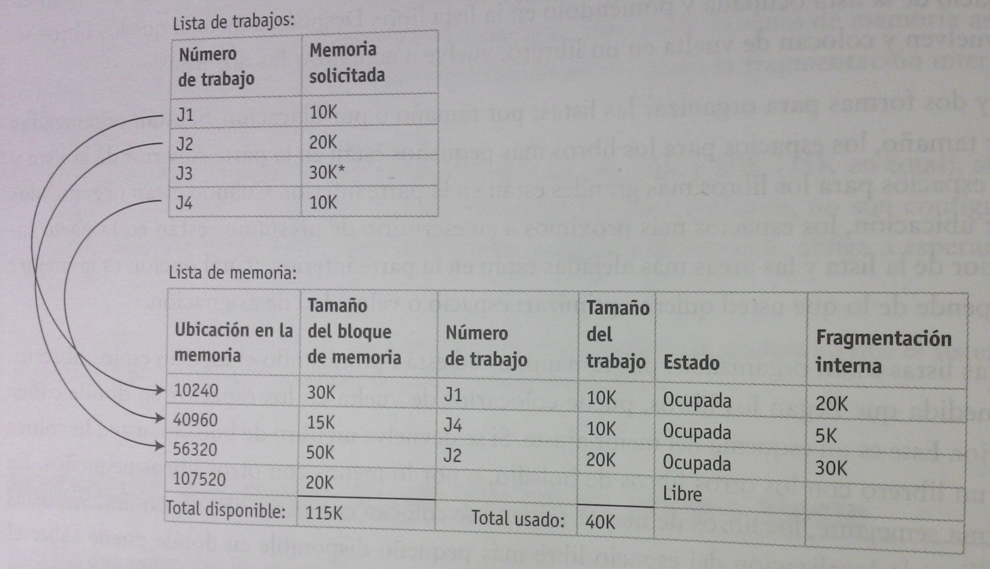
Particiones
Primer Ajuste

Slide 46
Particiones - Mejor Ajuste
Iniciar memory_block(0)=99999
Calcular inicial_memory_waste = memory_block(0) – job_size
Iniciar subíndice = 0
Mientras contador <= número de bloques en memoria
Si job_size > memory_size(contador)
contador = contador +1
Si no
memory_waste = memory_size(contador) – job_size
Si inicial_memory_waste > memory_waste
subíndice = contador
inicial_memory_waste = memory_waste
contador = contador +1
Si subíndice = 0
Poner el trabajo en la cola de espera
Si no
Cargar trabajo en memory_size(subíndice )
Ajustar las listas de memoria libre/ocupada
Siguiente trabajo

Slide 47
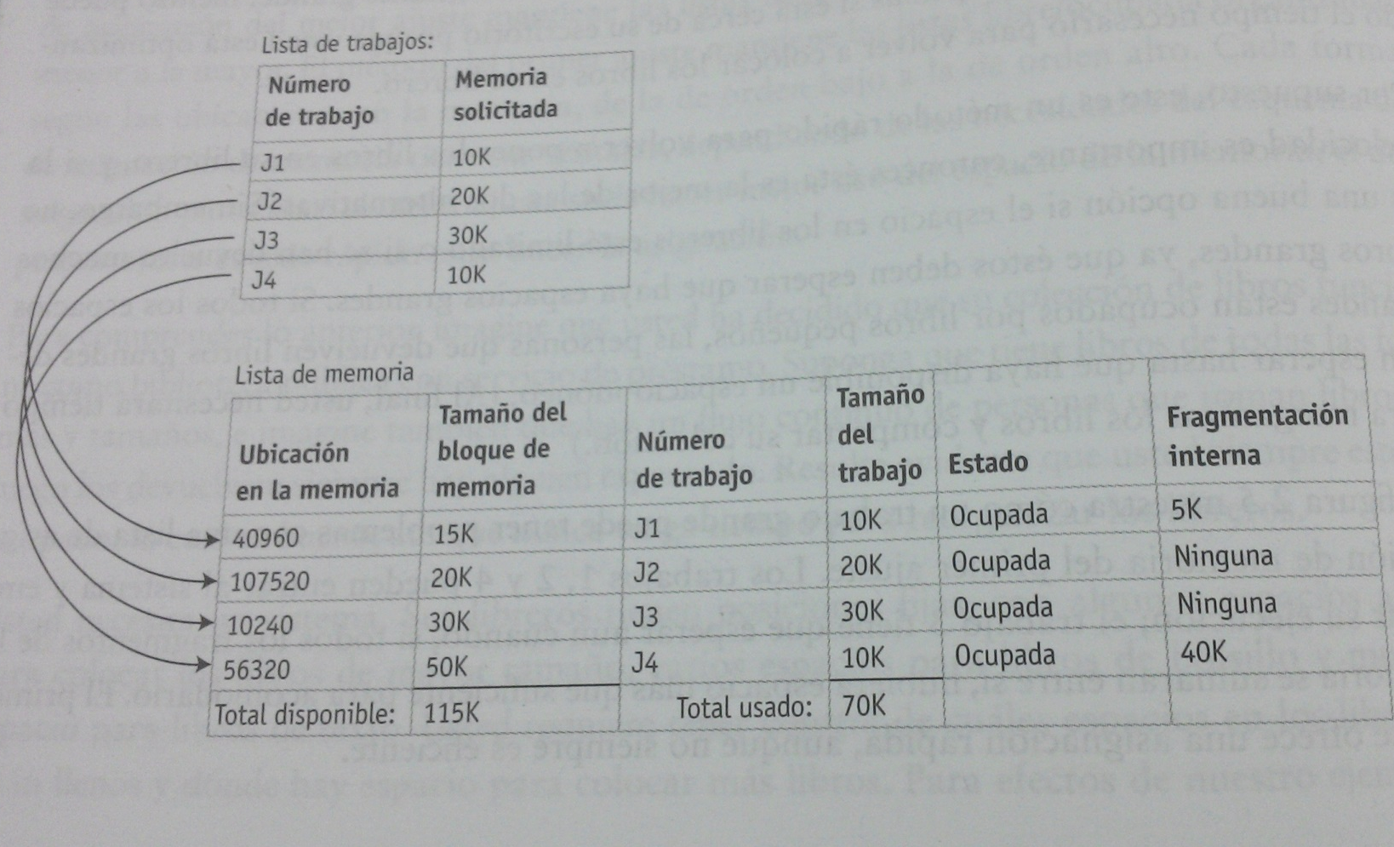
Particiones
Mejor Ajuste

Slide 48
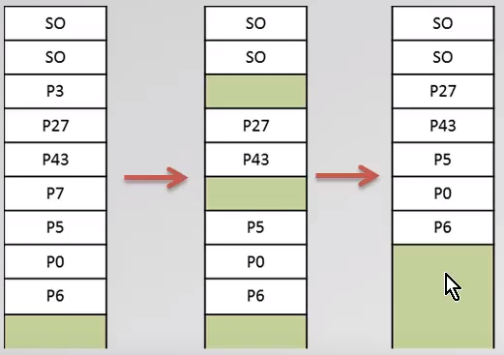
Particiones

Slide 49
Memoria
http://www.youtube.com/watch?v=qdkxXygc3rE
Algoritmos
http://www.youtube.com/watch?v=jgv6UrPhmFI
Memoria
https://www.youtube.com/watch?v=6y5xNcaOI-c

Slide 50
Registros
Registro base
Dirección inicial del proceso
Registro límite
Localización final del proceso.
Estos valores son actualizados por el proceso en el momento de ser cargado o cuando viene de memoria virtual.

Slide 51
Registros
El valor base de registro es adicionado a la posición relativa para producir la dirección absoluta.
La dirección resultado es comparada con el valor límite del registro.
Si supera el límite el S.O. genera una interrupción.

Slide 52
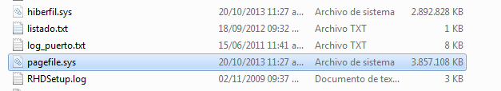
Paginación

Slide 53
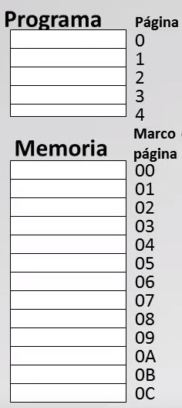
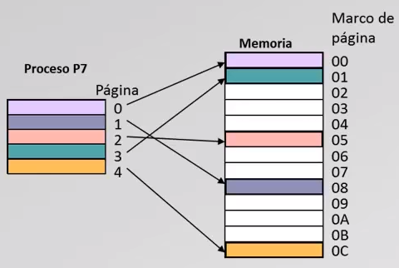
Paginación
Paginación

Slide 54
Memoria virtual
Memoria extra que permite “ampliar” la memoria RAM
Memoria virtual
Software
Hardware

Slide 55
Memoria virtual - Windows
Cuál: cuál se debe eliminar de la memoria para hacer espacio, generalmente FIFO
Cuándo: política de búsqueda que determina cuándo el paginador copia una página al disco
Dónde: dónde la página se carga en la memoria

Slide 56
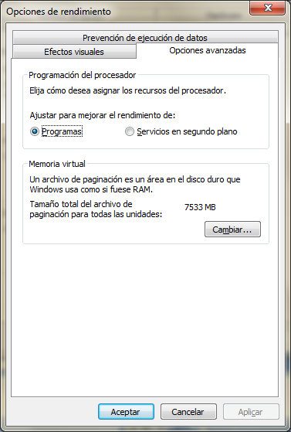
Memoria virtual - Windows
Paginación

Slide 57
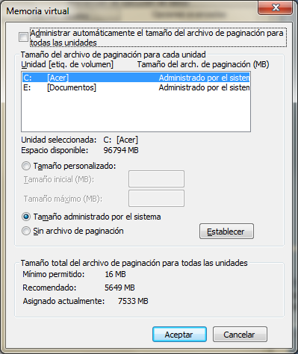
Memoria virtual - Windows
Paginación

Slide 58
Memoria virtual - linux
Paginación:
Cargar las páginas en memoria
Liberar memoria: algoritmo del menos usado recientemente (LRU)
Seguimiento:
Tablas de páginas

Slide 59
Memoria virtual - linux
Bibliotecas compartidas
Paginación por demanda
Linux utiliza la paginación por demanda para cargar imágenes ejecutables en la memoria virtual de un proceso
Sólo la primera parte de la imagen se copia realmente en memoria física. El resto de la imagen se deja en disco
Linux utiliza el mapa de memoria del proceso para determinar qué partes de la imagen ha de traer a memoria para ser ejecutadas

Slide 60
Memoria virtual - linux
Bibliotecas compartidas
Paginación por demanda
swap

Slide 61
Tarea
Mapa mental: comparación entre tipos de memoria RAM
Mapa mental: comparación entre tipos partición de memoria

Slide 62
Referencias
[1] “SISTEMAS OPERATIVOS MODERNOS (3a ED.) - ANDREW S. TANENBAUM, comprar el libro en tu librería online Casa del Libro.” [Online]. Available: http://www.casadellibro.com/libro-sistemas-operativos-modernos-3-ed/6074420467/1263598. [Accessed: 24-May-2013].
[3] Stalling W., “Sistemas Operativos”, 5a edición, Prentice Hall, 2005.
[4] Enrique González, Adith Pérez, Juan Pablo Garzón 2009
[5] https://ee4c2f7f-a-62cb3a1a-s-sites.googlegroups.com/site/soyrunsl/Teor%C3%ADa%2008-2013.pdf?attachauth=ANoY7crAEf6D0Y2sVEcnWoI8SLvVWlsMscSfOBCqophlCgMyUo6Z8Vb1u48x_jbRpBHOwtm-a7tUn6vNniT9Nv7cIZdfR3ZdFstodaKXWy67cHQht-lzVBnBP1C72_fg3ycR98mNuooCnNwoUdNg0xtQmDU-mlJ8jCYPbQXN7Y-HPj4wKBeq-vV3z6V0dP8dTicdVkCIcm4-bAi_iZsVlhxKC_IEFunDGw%3D%3D&attredirects=0
[6] http://windows.microsoft.com/es-co/windows-vista/what-is-virtual-memory
[7] http://sistemasoperativosun.blogspot.com/2012/10/memoria-virtual-en-linux.html

Slide 63
Imágenes
http://aportesdegestion.org.ar/483/

